Slide 1
«DevOps Mastery Bot»
Швецов Демьян ЭФБО-09-23
Notes:
© Copyright PresentationGO.com – Free Templates & Infographics for PowerPoint and Google Slides

Slide 2
Цель проекта
DevOps Mastery Bot – это телеграм-бот совместно с мини-приложением для обучения DevOps. Проект разработан для людей, желающих улучшить свои знания в области DevOps с помощью теории, тестов, вопросов и ИИ.
Notes:
© Copyright PresentationGO.com – Free Templates & Infographics for PowerPoint and Google Slides

Slide 3
Функциональность
Решение тестов на определенные темы по DevOps
Рассылка теории и вопросов с качественной настройкой
Roadmap карта и библиотека конфигураций в отдельном мини-приложении
ИИ, который помогает с ответами по DevOps
Notes:
© Copyright PresentationGO.com – Free Templates & Infographics for PowerPoint and Google Slides

Slide 4
Функциональность
5. Для администраторов настроена работа с базой данных внутри самого бота.
6. Выбор любимых тем для тех пользователей, которые хотят изучать что-то конкретное.
7. Создание теста по всем темам на сколько угодно вопросов для закрепления результатов
Notes:
© Copyright PresentationGO.com – Free Templates & Infographics for PowerPoint and Google Slides

Slide 5
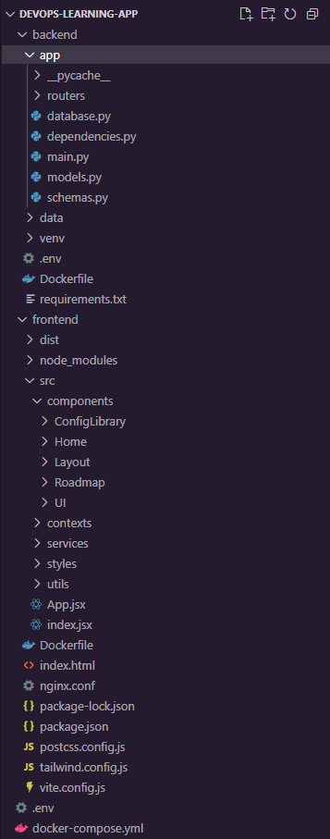
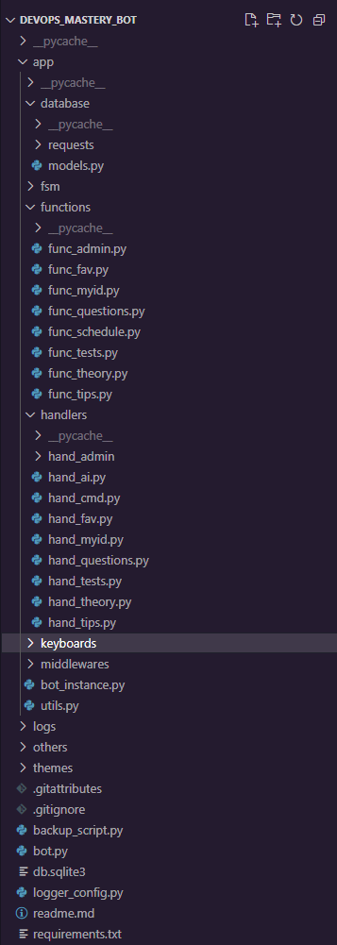
Технологии
Для Телеграм Бота:
SQLite
Python
Для Мини-Приложения:
React, Tailwind, Vite
FastAPI
SQLite
Notes:
© Copyright PresentationGO.com – Free Templates & Infographics for PowerPoint and Google Slides

Slide 6
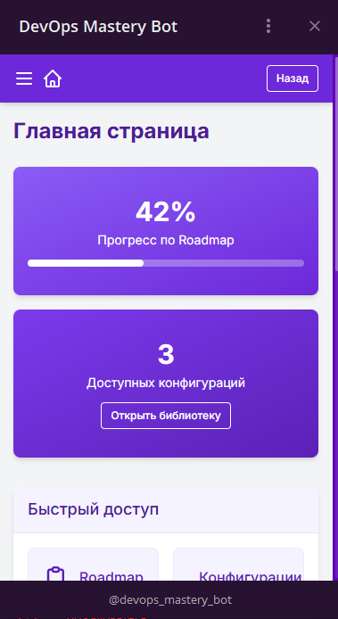
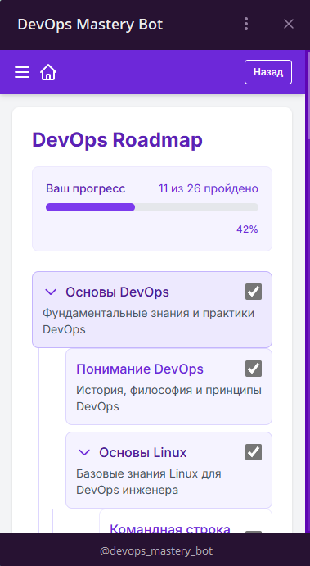
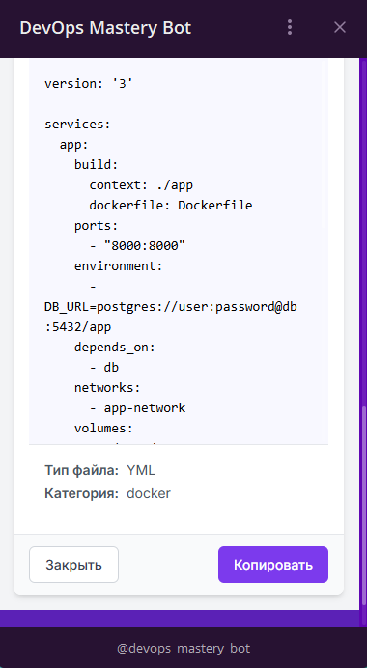
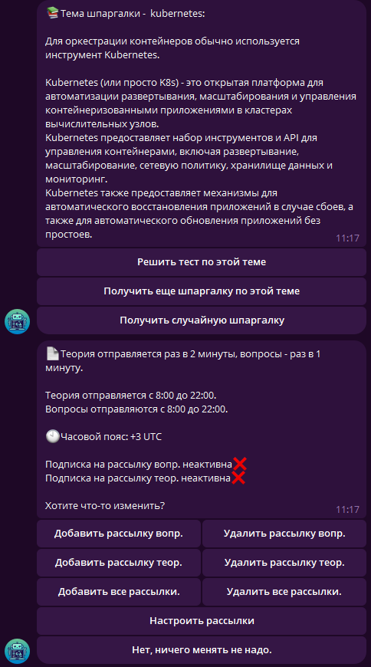
Как это выглядит?
Notes:
© Copyright PresentationGO.com – Free Templates & Infographics for PowerPoint and Google Slides

Slide 7
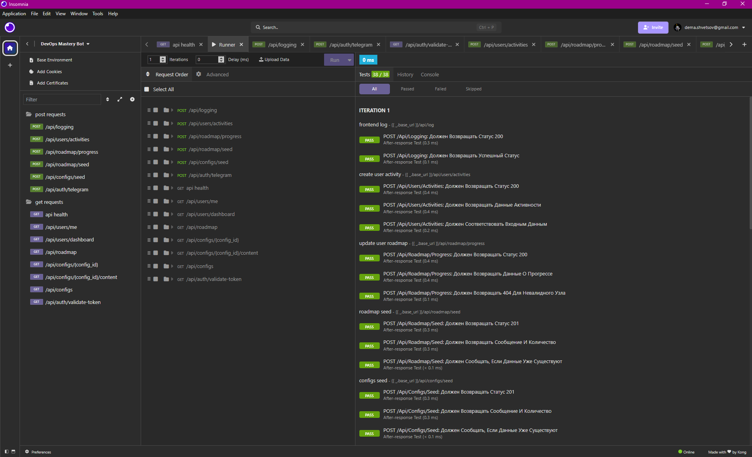
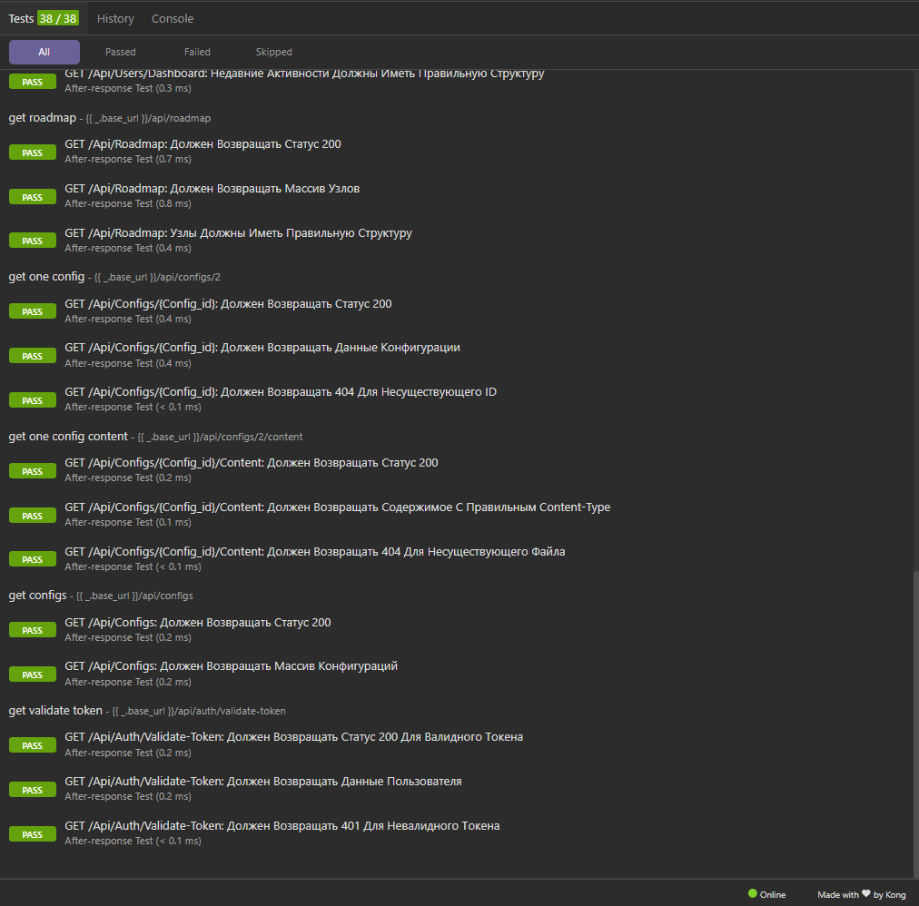
Тестирование продукта
Notes:
© Copyright PresentationGO.com – Free Templates & Infographics for PowerPoint and Google Slides

Slide 8
Спасибо за внимание»
Notes:
© Copyright PresentationGO.com – Free Templates & Infographics for PowerPoint and Google Slides

